Slide 1
Mit ér a vasút háborúban?
Dr. Tóth Bence
habilitált egyetemi docens

Slide 2
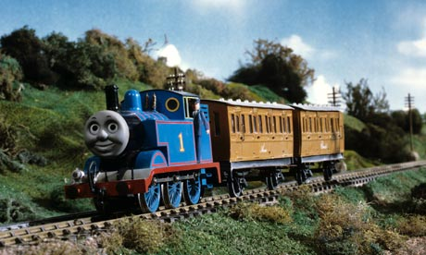
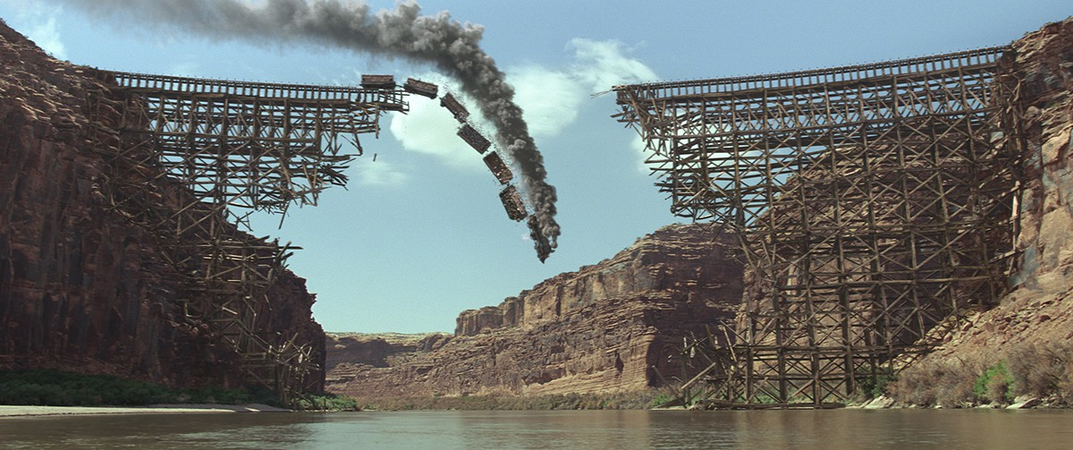
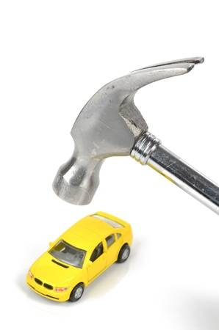
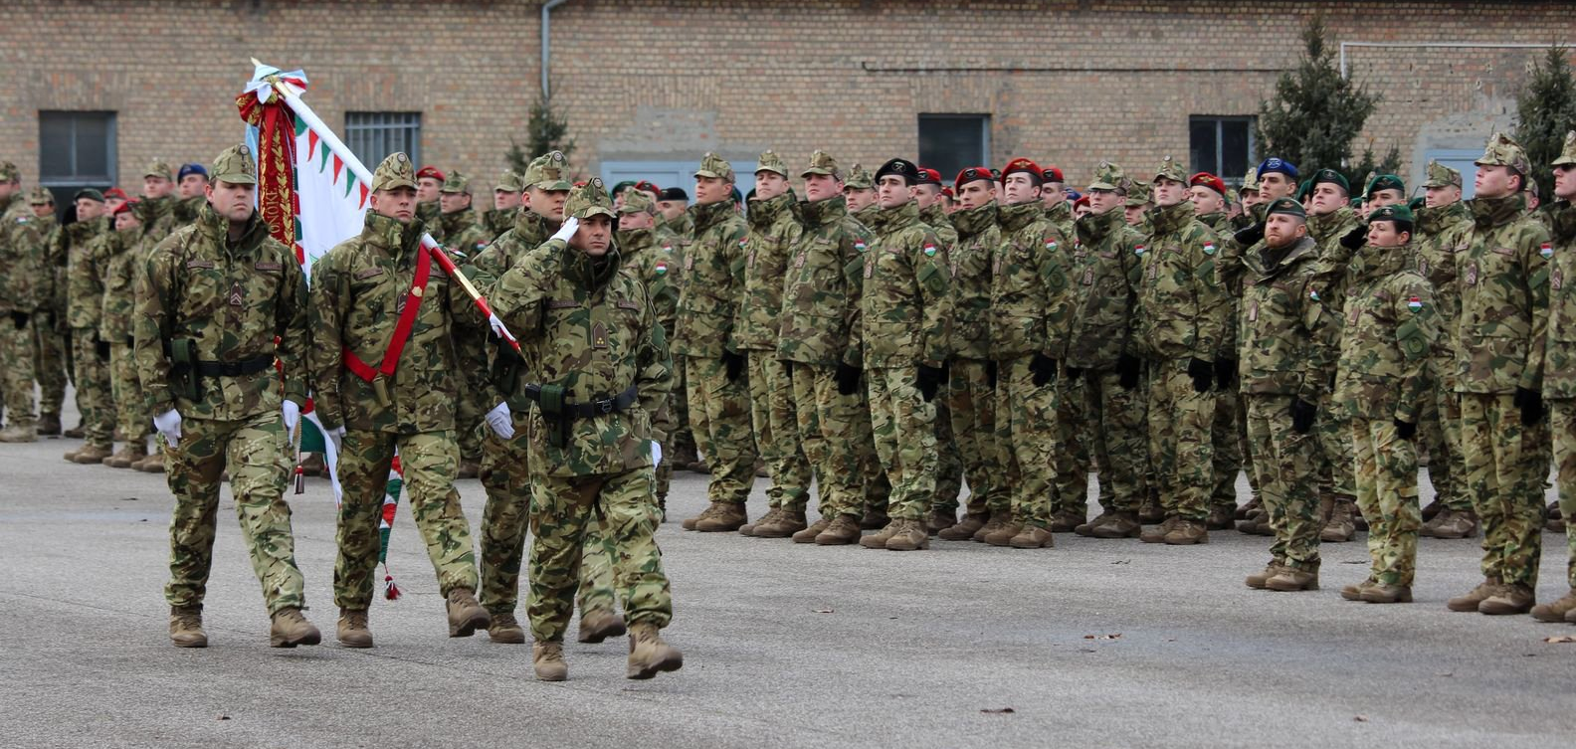
Bemutatkozás

Slide 3
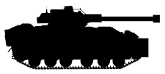
Vasút – pro & contra
Közepes távolságra (150 – 700 km)
Nagy tömeget ( is) 
Nagy mennyiségben (750 m – 50 kocsi 14 m) 
Kisebb távolságra: közút, nagyobbra: légi (€) vagy vízi (ꭄ)
Áll., mrh., ipv.
Elégséges infrastruktúra?

Slide 4
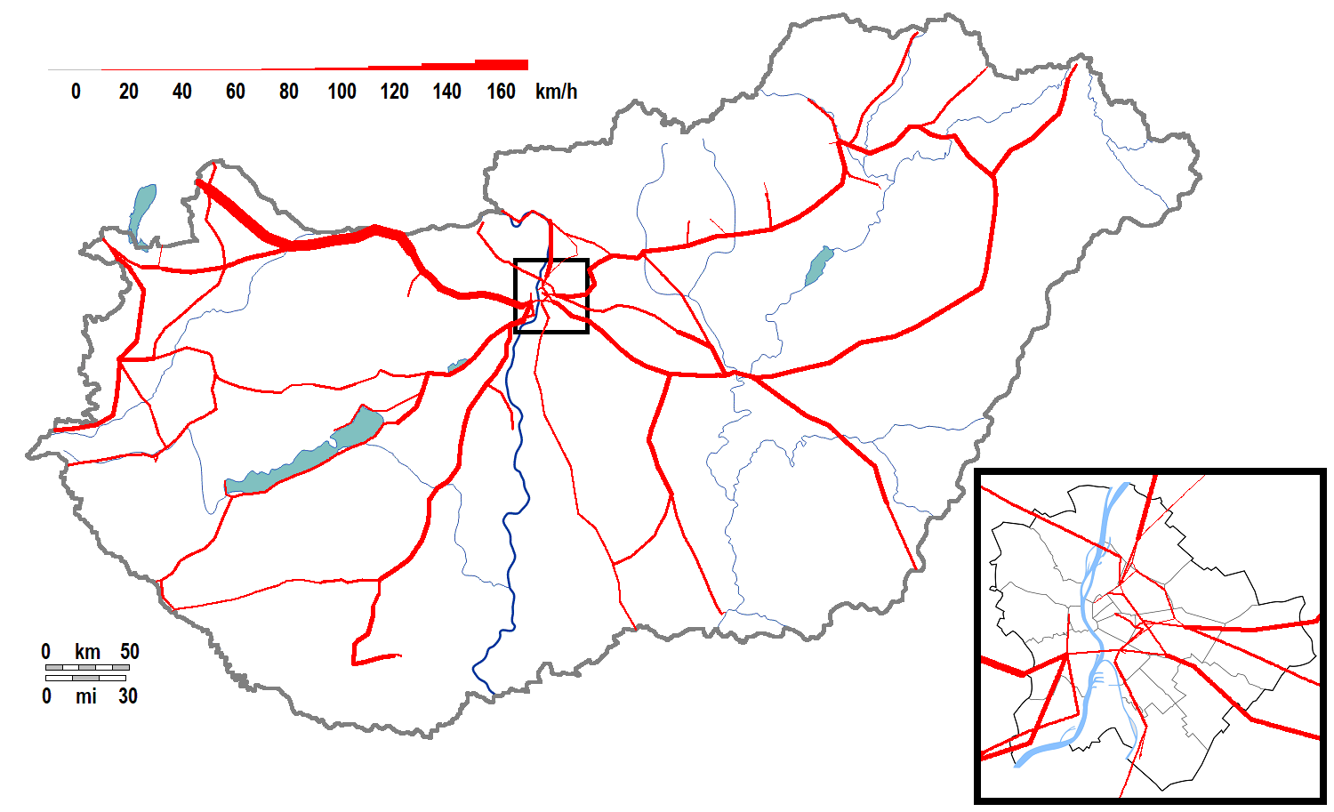
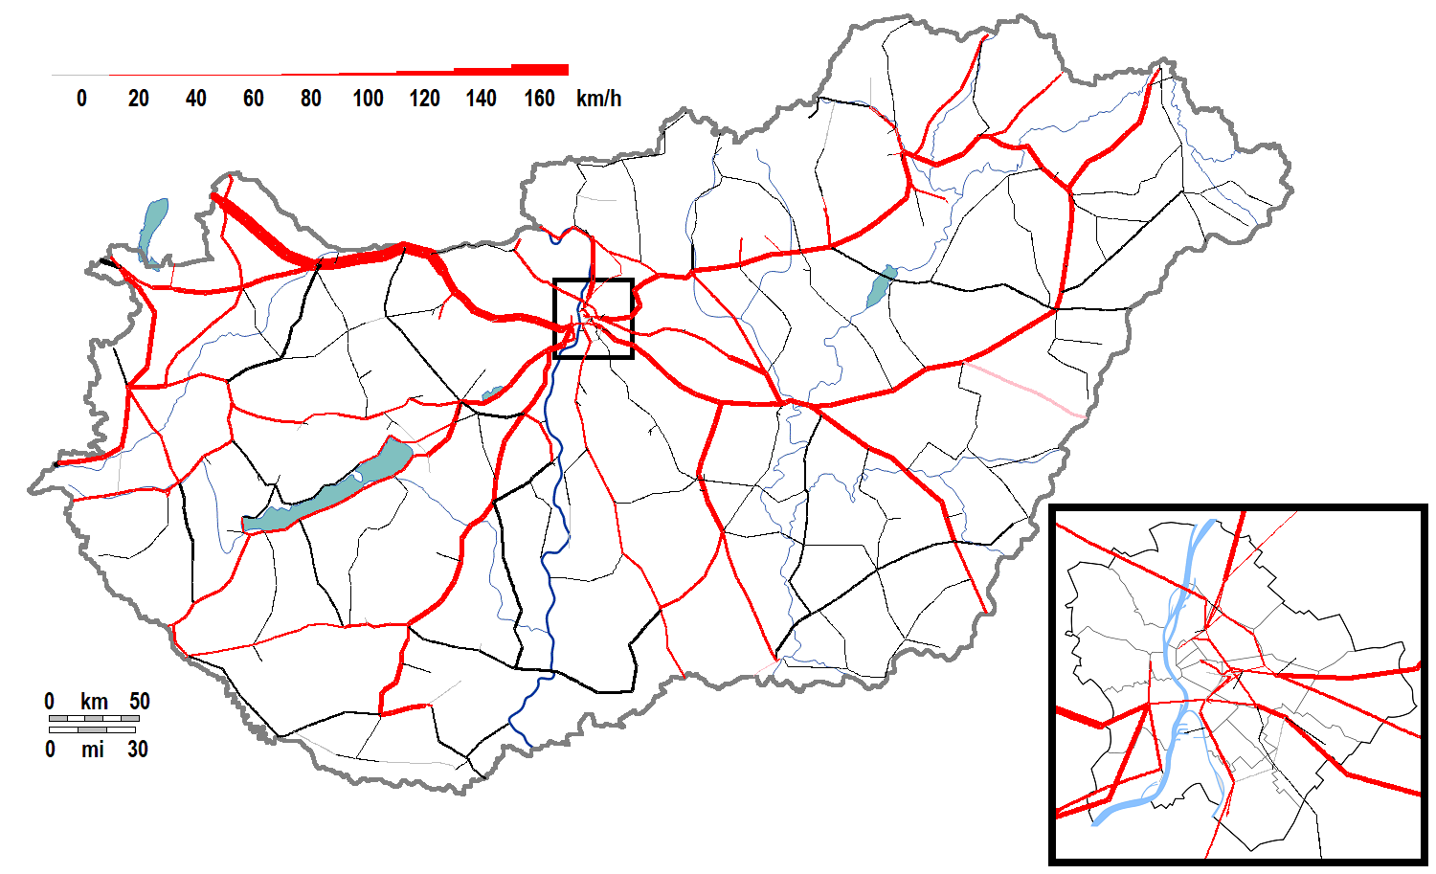
Sebesség, villamosítás

Slide 5
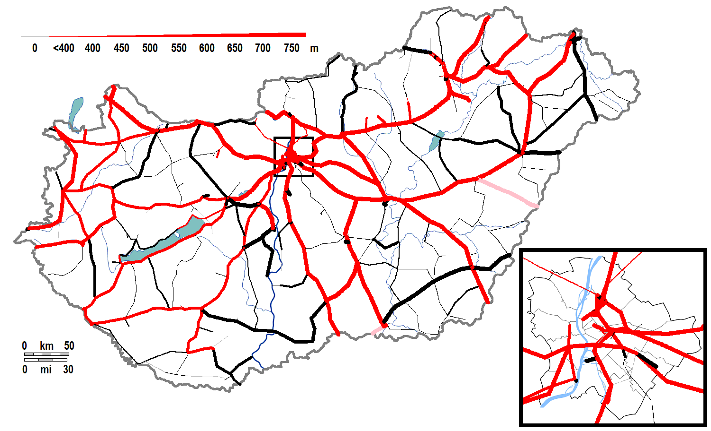
Közlekedtethető vonathossz

Slide 6
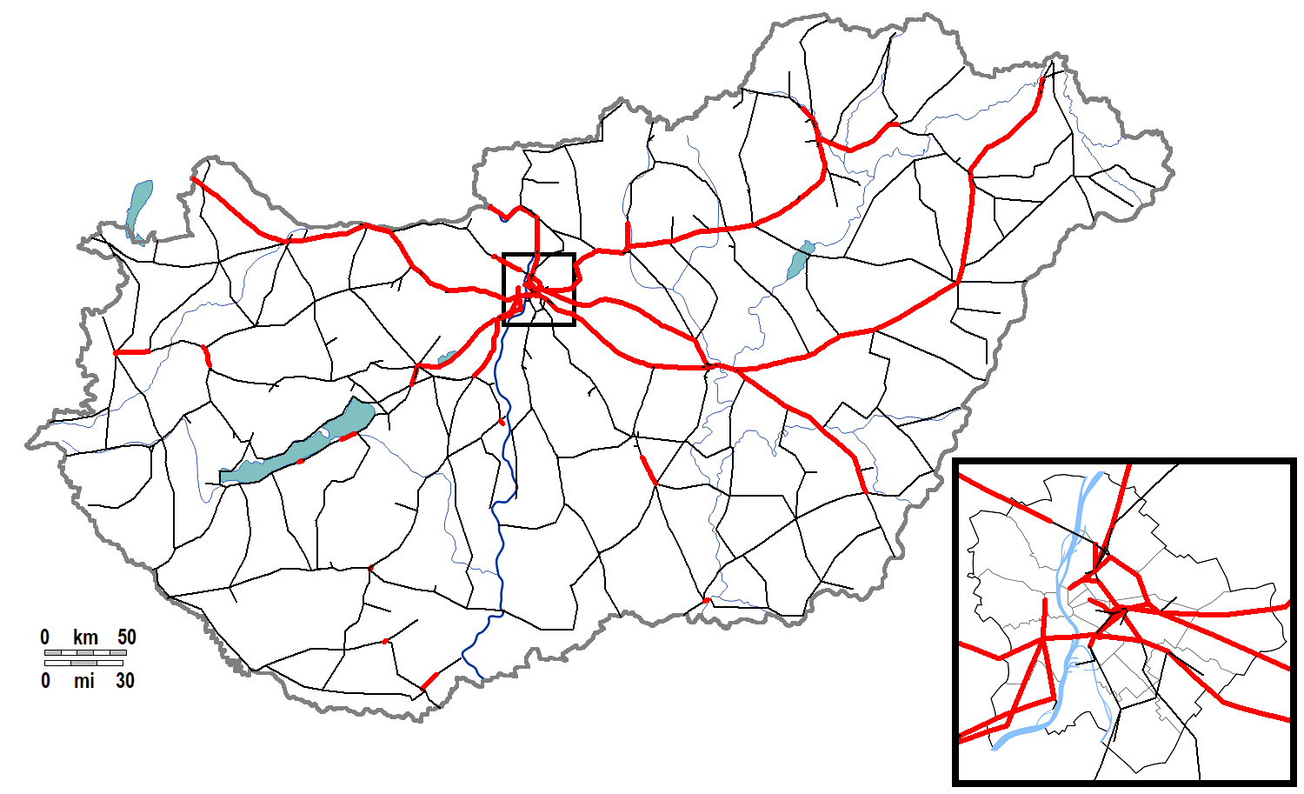
Kétvágányú pálya

Slide 7
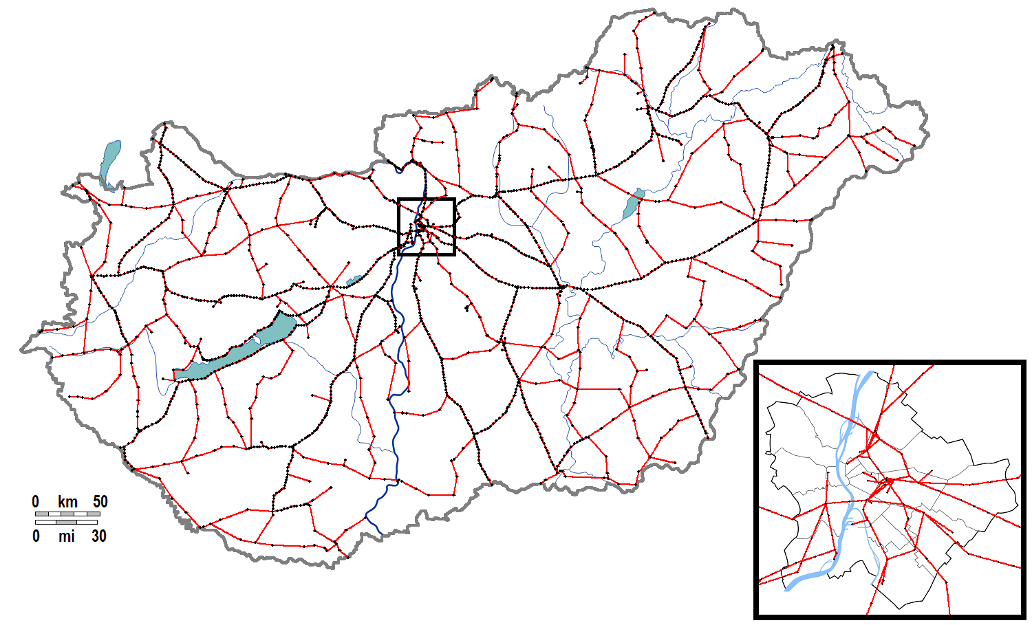
Állomásköz vs. térköz

Slide 8
Hidak

Slide 9
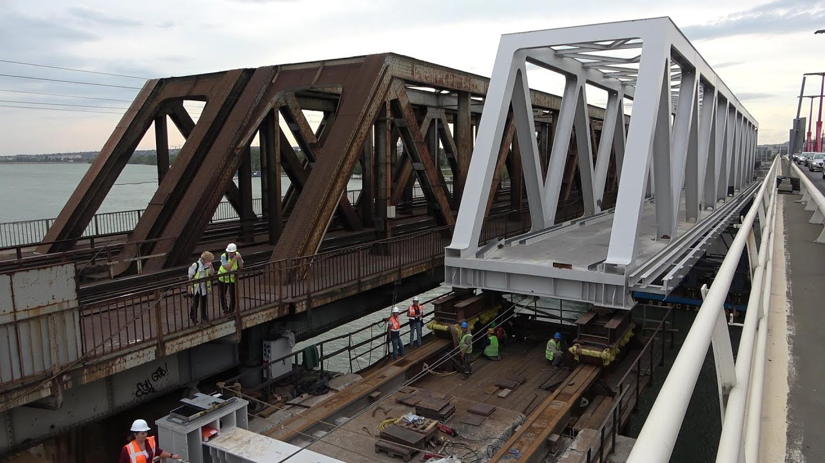
Összekötő vasúti híd

Slide 10
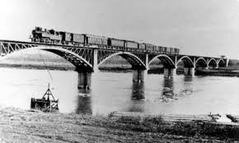
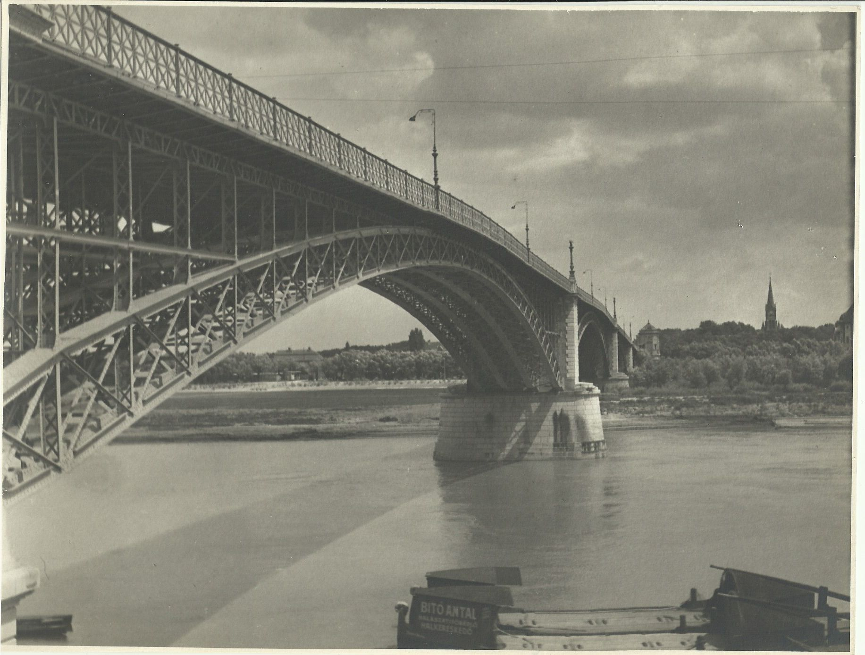
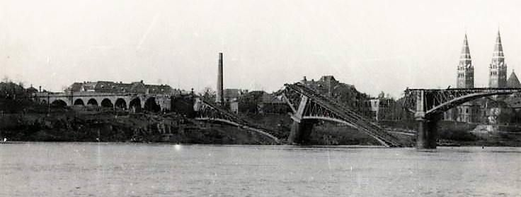
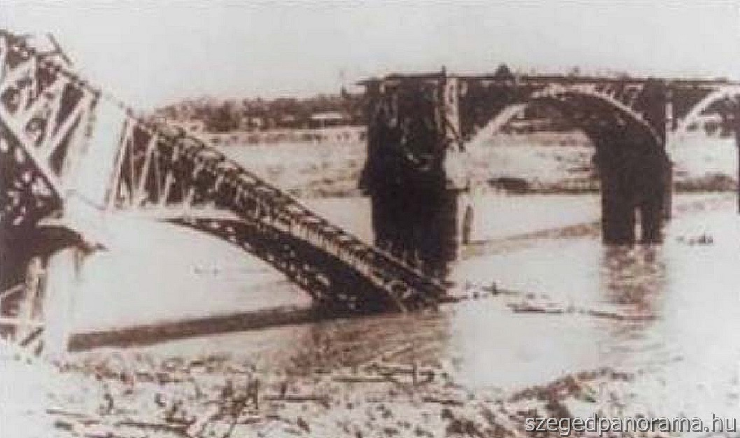
Szeged

Slide 11
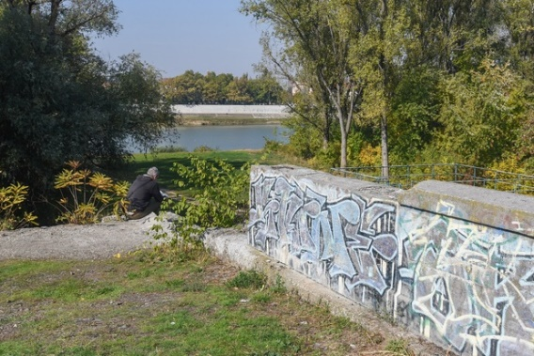
Szeged
Bp-Arad-Temesvár; Szabadka
1944-ben felrobbantották
140-es vonal végpontja
Fejvégállomás
Minimális teherforgalom

Slide 12
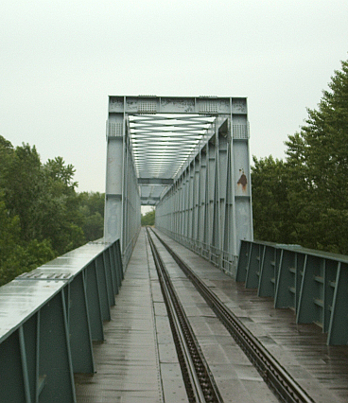
Szentes-Csongrád
1 vágányú
villamosítatlan
50 km/h
kisforgalmú mellékvonal
DE:
sík terep
az ország belsejében

Slide 13
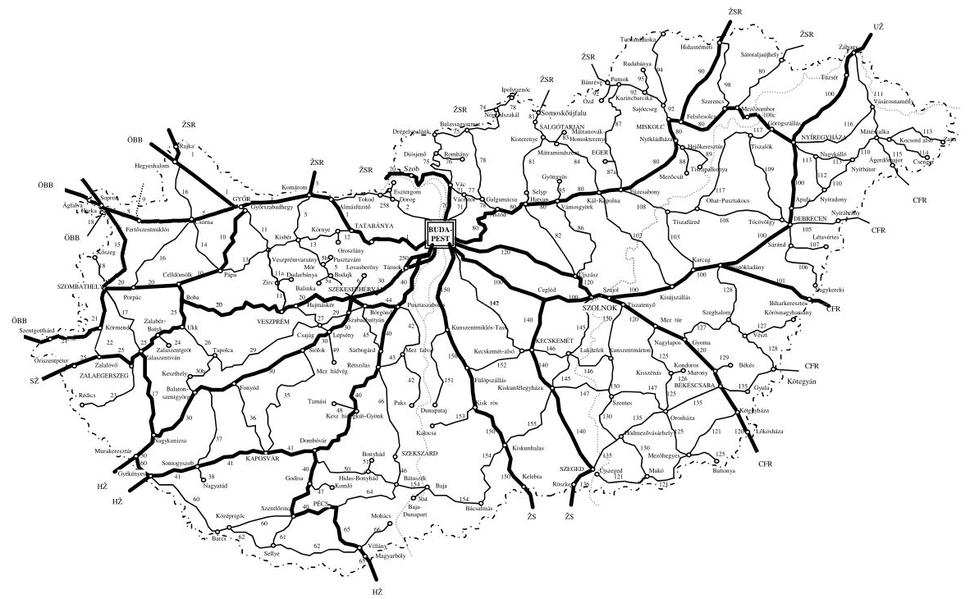
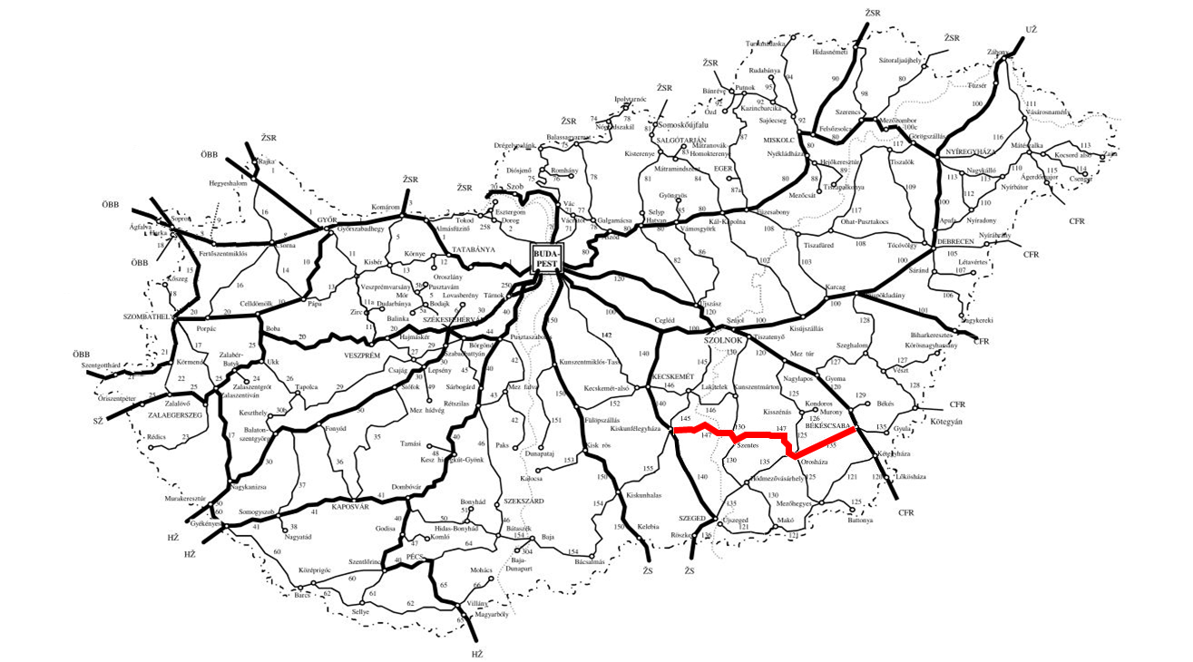
Szentes-Csongrád
1 vágányú
villamosítatlan
50 km/h
kisforgalmú mellékvonal
DE:
sík terep
az ország belsejében

Slide 14
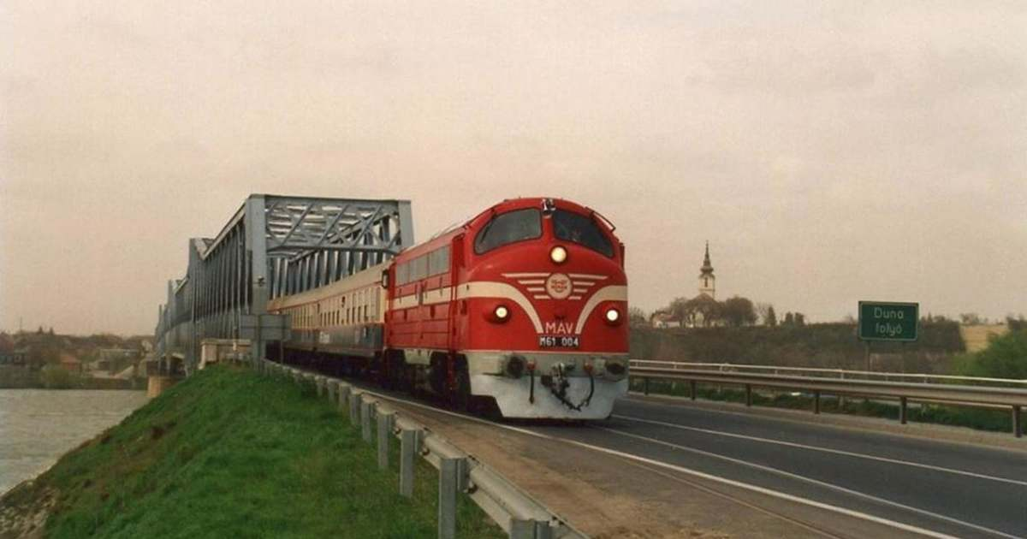
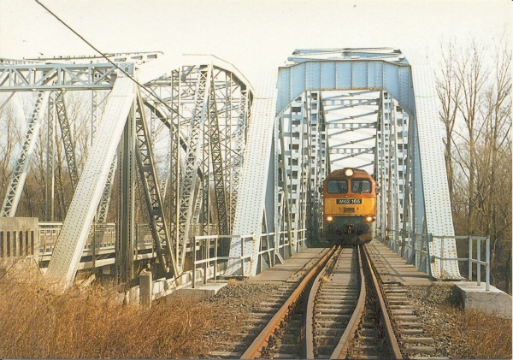
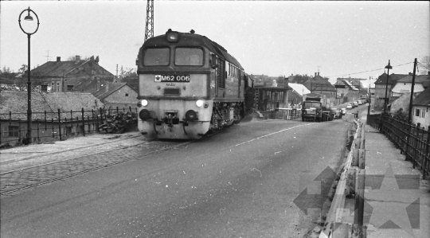
Dunaföldvár-Solt

Slide 15
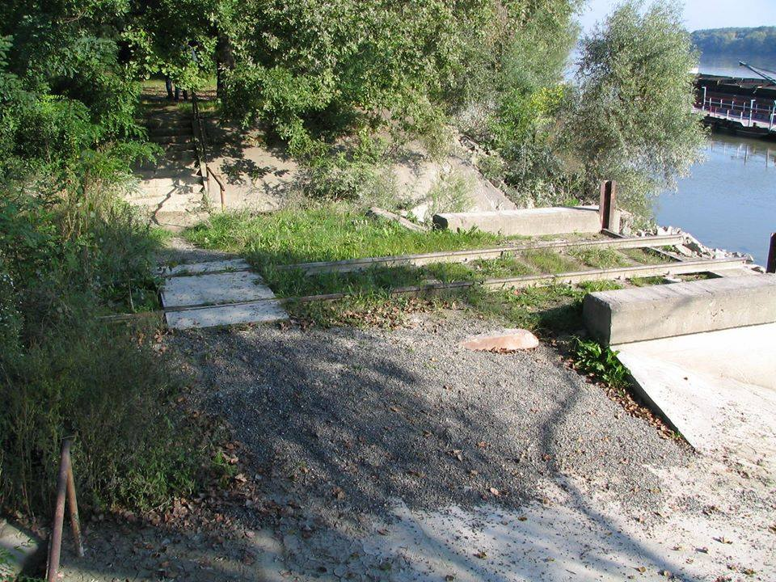
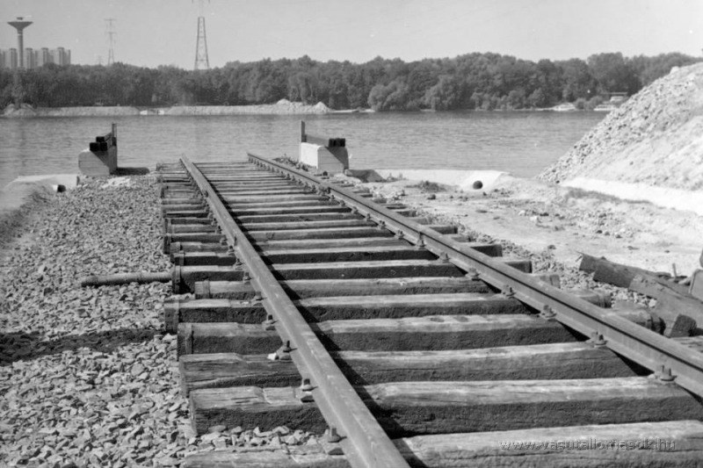
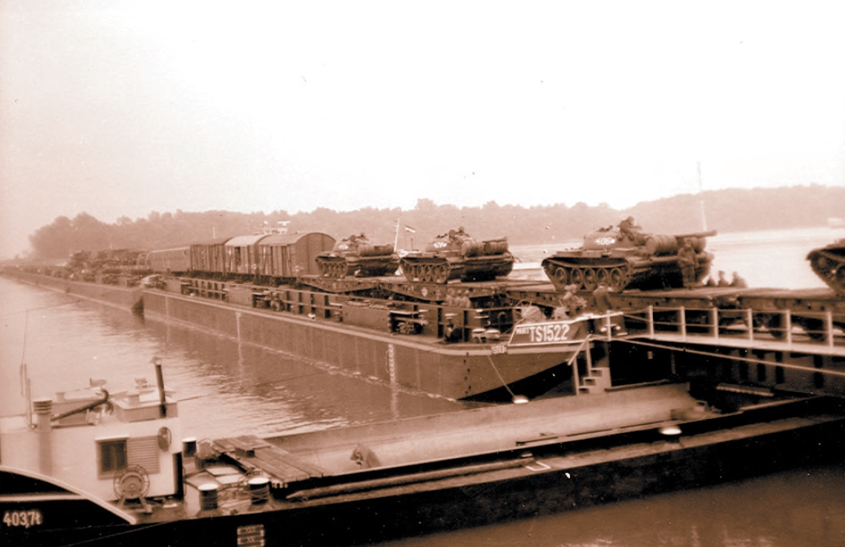
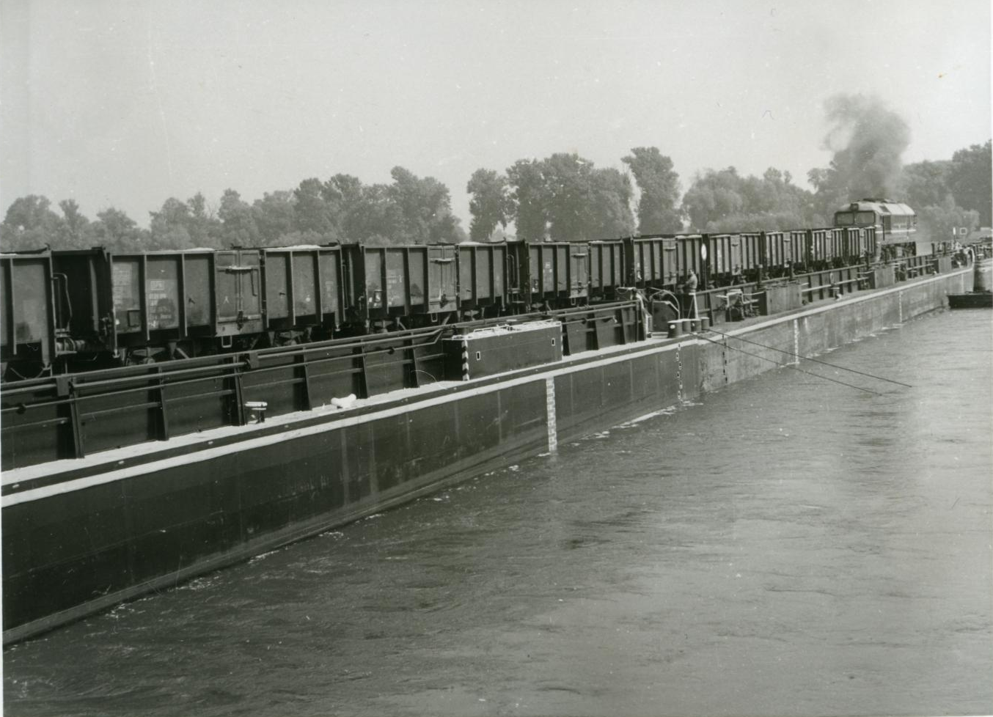
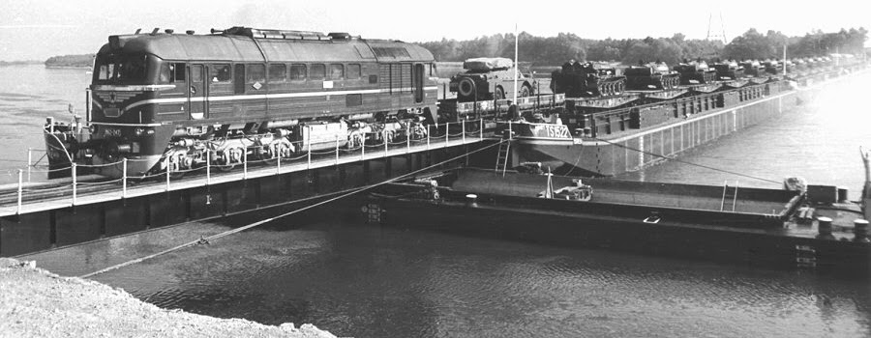
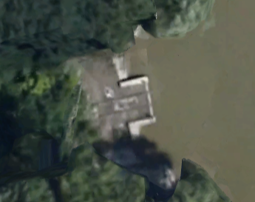
Dunaújváros-Szalkszentmárton

Slide 16
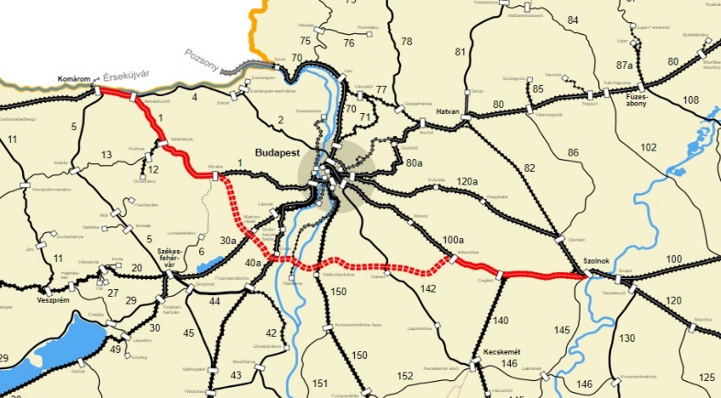
V0
1929
2012
?

Slide 17
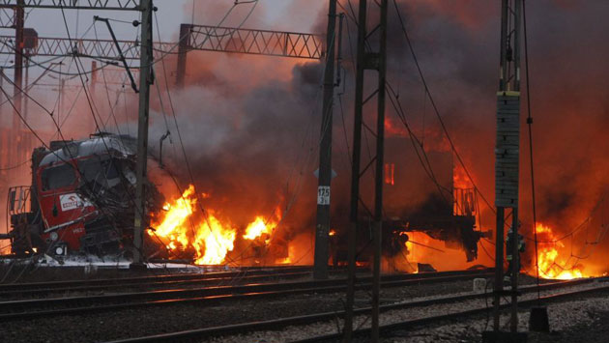
Sérülés
Véletlen zavar
Rendkívül ellenálló (átlagosan…)
Célzott támadás
A forgalmas vonalak zavara nagy összmenetidő- növekedést okoz.
A nagy összmenetidő-növekedést okozó vonalak nem (feltétlenül) a legforgalmasabbak.

Slide 18
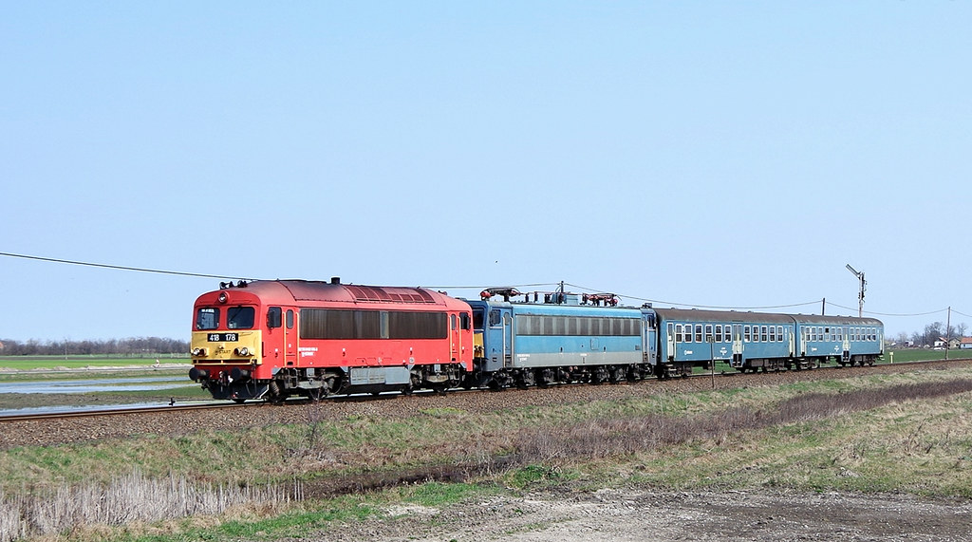
Kerülőutak?
Alacsony pályasebesség = kisebb áteresztőképesség
Villamosítatlan kerülőutaknál dízel előfogatolás
Egyre több a villamosított pálya ‒ nem éri meg fenntartani
A felsővezetékhálózat vagy az áramellátás zavara?

Slide 19
Összefoglalás
Sebességemelés
Kétvágányúsítás
Villamosítás
Dízelmozdonyok
toth.bence@uni-nke.hu

Slide 20
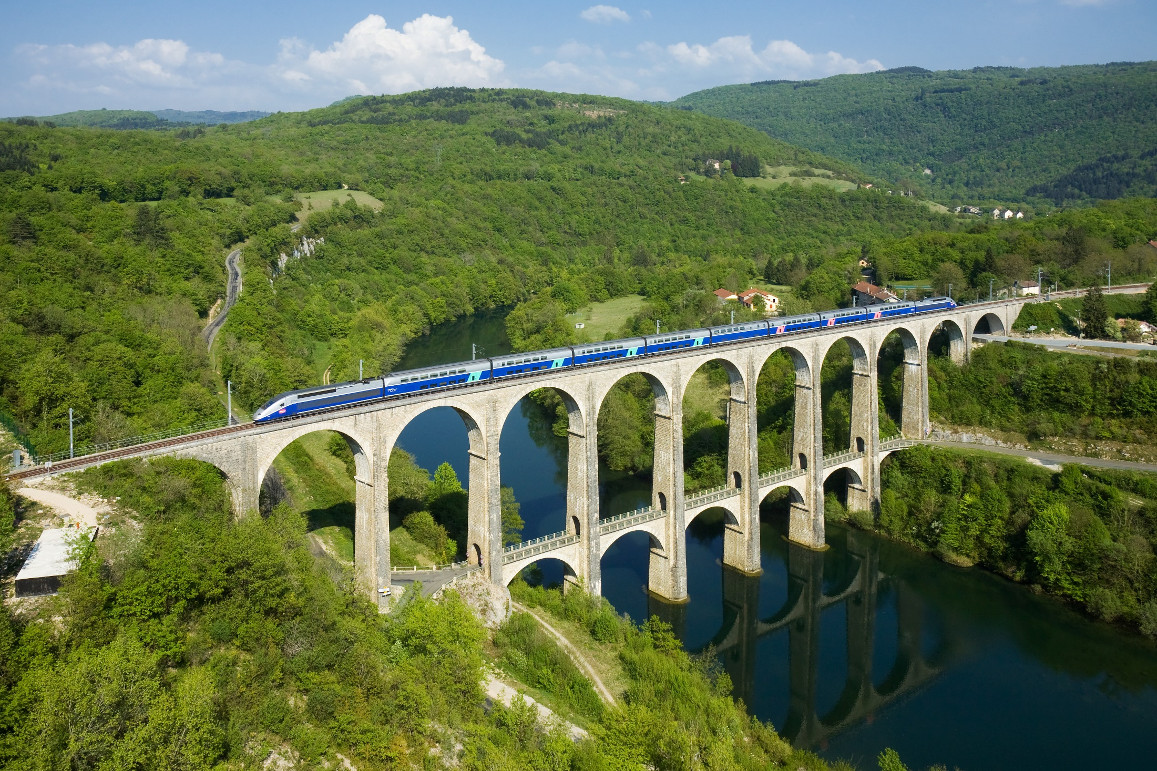
Köszönöm a figyelmet!
Kérdések?

